Slide 1
Травма от столкновения движущегося автомобиля с человеком

Slide 2
От столкновения с передней частью автомобиля
От столкновения с боковой частью автомобиля
От столкновения с задней частью автомобиля

Slide 3
Виды повреждений
Специфические
Характерные
Не характерные для автомобильной травмы

Slide 4
Специфические
Это контактные повреждения, образующиеся в месте соприкосновения частей автомобиля с телом. В таких повреждениях отображаются форма, рисунок, а иногда и размеры (полностью или частично) определенных частей автомобиля.

Slide 5
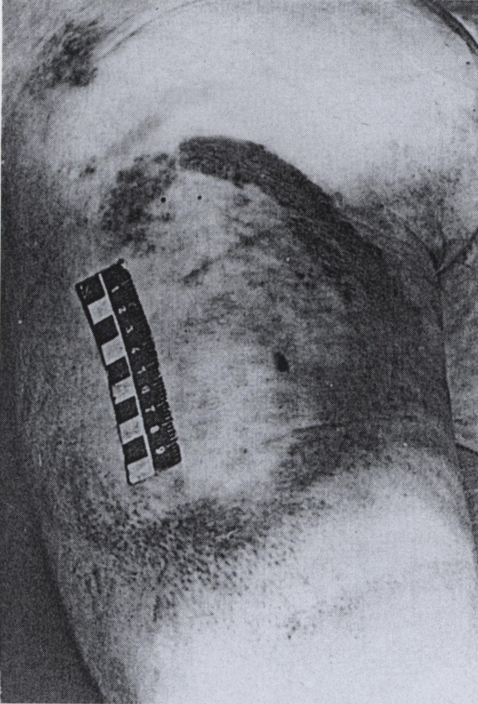
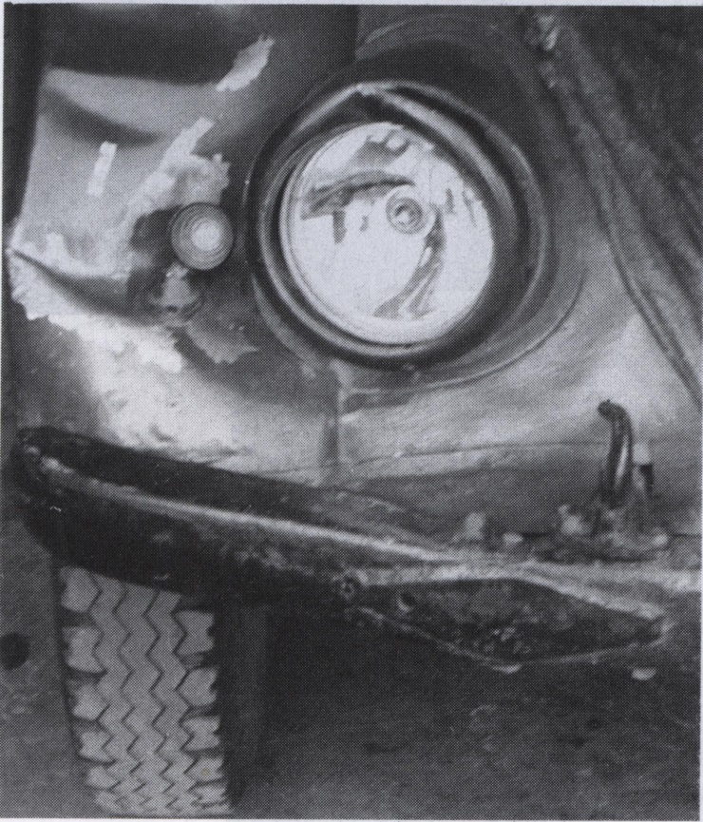
а
б
а – кровоподтек на бедре, отображающий контуры ободка фары;
б – ободок и стекло фары, повредившие бедро.

Slide 6
Специфичность повреждений состоит в том, что они образуются только при одном конкретном виде автомобильной травмы и не наблюдаются при других автомобильных и неавтомобильных травмах

Slide 7
Характерные
К характерным относятся такие повреждения, механизм образования которых соответствует механизму и фазам возникновения определенного вида автомобильной травмы, когда они образуются в совокупности со специфическими и другими характерными повреждениями

Slide 8
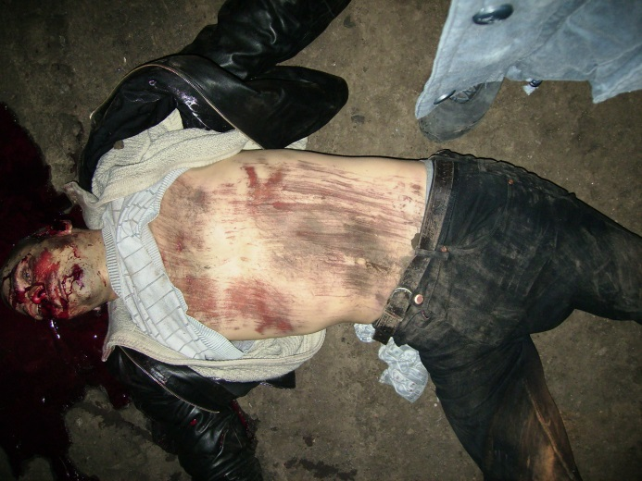
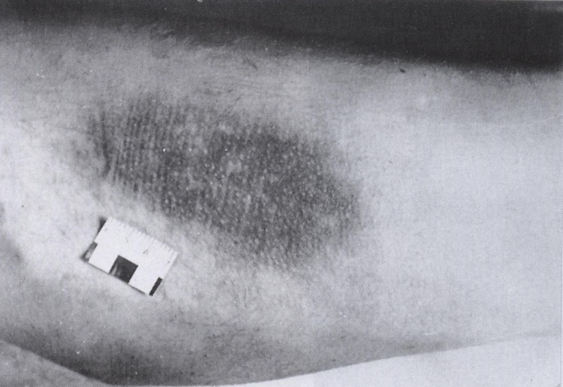
Полосовидные ссадины и наложения грунта
в результате скольжения по дорожному покрытию
Узорчатые ссадины кожи, отображающие рисунок
ткани чулка; удар крылом легкового автомобиля
по бедру

Slide 9
Нехарактерные
К нехарактерным относятся все остальные повреждения, не имеющие признаков двух предыдущих групп.

Slide 10
Механизмы образования специфических и характерных повреждений при конкретных видах автомобильной травмы различны. Автомобильной травме свойственны 3 механизма образования повреждений

Slide 11
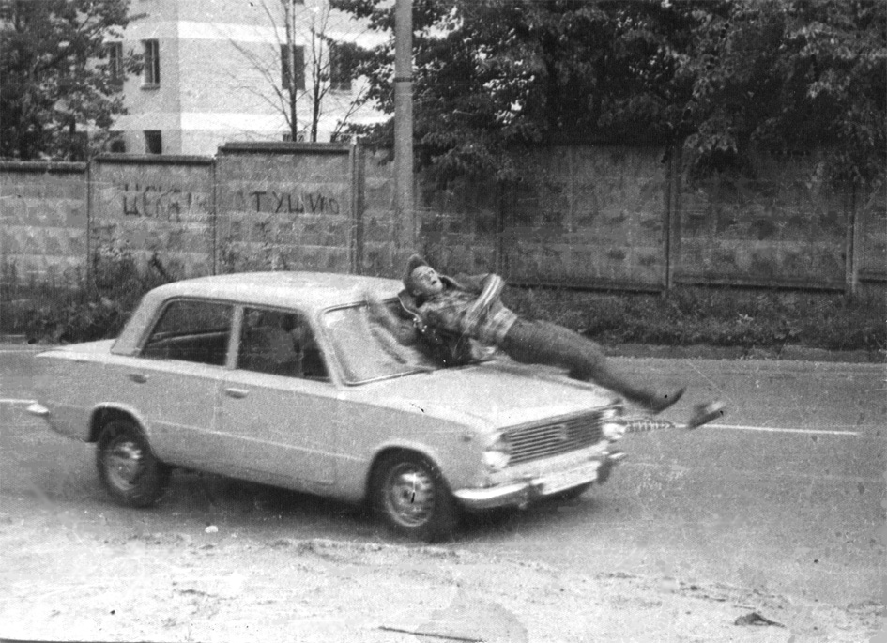
ударное воздействие — удар по телу частями движущегося автомобиля, удар телом о дорожное покрытие или предметы на дороге;

Slide 12
сдавление тела или части его между колесом автомобиля и покрытием дороги, между днищем автомобиля и дорогой, между частями автомобиля и другими транспортными средствами или неподвижными предметами;

Slide 13
трение тела по автомобилю или дорожному покрытию, а также при волочении тела частями автомобиля по дороге.

Slide 14
Фазы травмирования
1. Соударение частей движущегося автомобиля с телом
2. Падение тела на автомобиль
3. Отбрасывание тела и падение его на дорогу
4. Продвижение тела по дороге

Slide 15
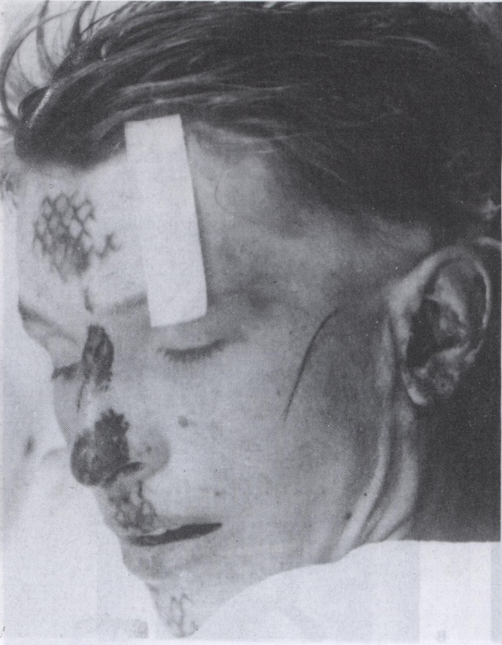
Соударение частей движущегося автомобиля с телом
В 1-й фазе возникают локальные повреждения от непосредственного удара в местах соприкосновения частей автомобиля с телом и одновременно отдаленные повреждения в результате опосредованного действия удара (сотрясения, сгибания, кручения и др.)

Slide 16
Падение тела на автомобиль
Образующиеся при вторичном ударе об автомобиль повреждения располагаются в области туловища, верхних конечностей, головы, как правило, на той же стороне тела, на которой находятся повреждения, возникающие в 1-й фазе.

Slide 17
В момент отбрасывания и падения тела на дорогу образуется 3-я группа повреждений с расположением в области туловища, головы, конечностей, однако в отличие от повреждений, образующихся в 1-й и 2-й фазах, повреждения в 3-й фазе находятся на стороне тела, противоположной месту первичного и вторичного приложения силы

Slide 18
Повреждения мягких тканей у большинства погибших бывают в виде ссадин, кровоподтеков, реже ран. Они располагаются преимущественно в области головы, верхних и нижних конечностей и обычно не имеют характерных признаков.

Slide 19
В ряде случаев в 1-й фазе возникают специфические для этого вида травмы повреждения — ссадины, кровоподтеки, раны, отображающие на коже форму строения, а иногда и размеры части бампера, радиатора, его облицовки, фары, ее ободка, болтов, штуцера, гаек и других деталей автомобиля

Slide 20
Часто наблюдаются повреждения головы. В их происхождении имеют значение удар по нефиксированной голове частями автомобиля (1-я фаза) и удар нефиксированной головой об автомобиль или грунт (2—3-я фазы). Наряду с повреждениями мягких тканей возникают переломы костей и повреждения головного мозга.

Slide 21
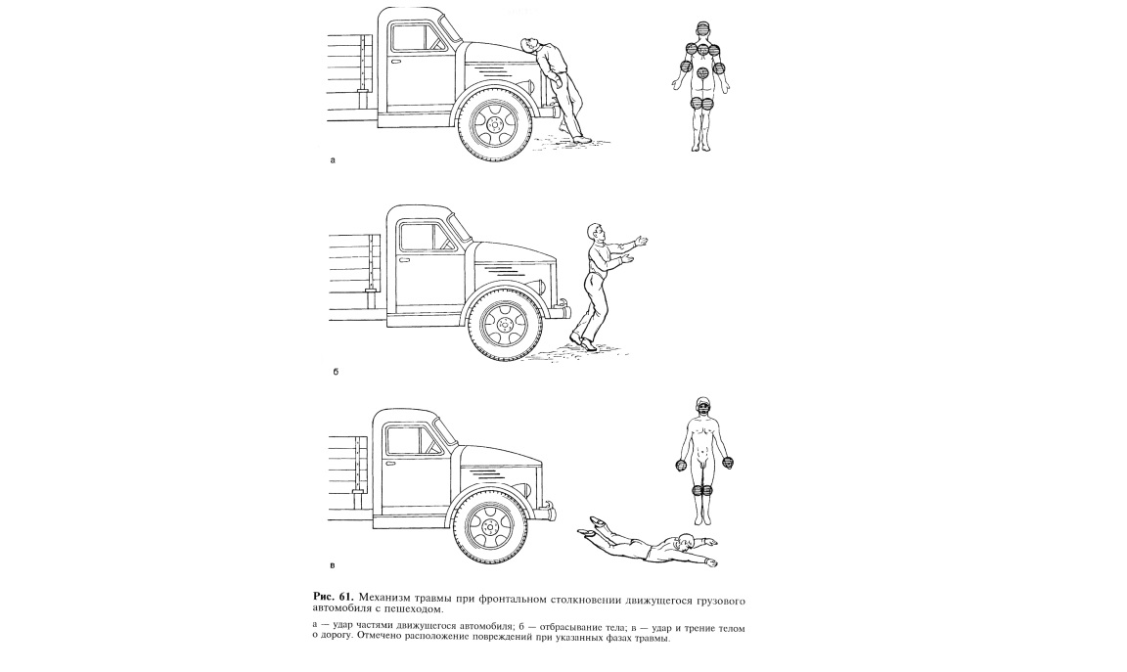

Slide 22
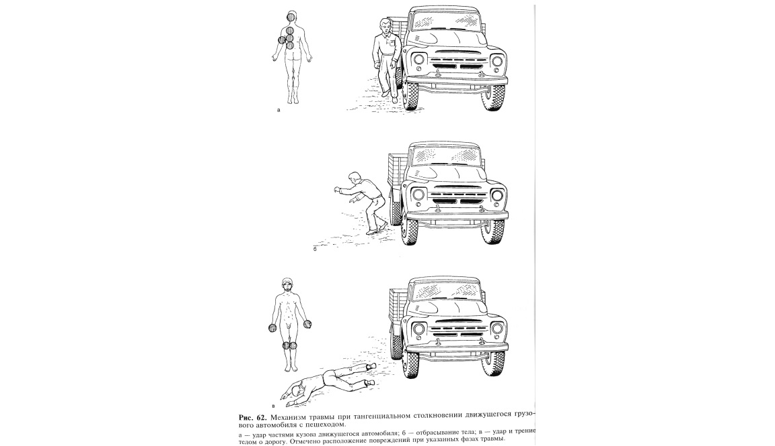

Slide 23
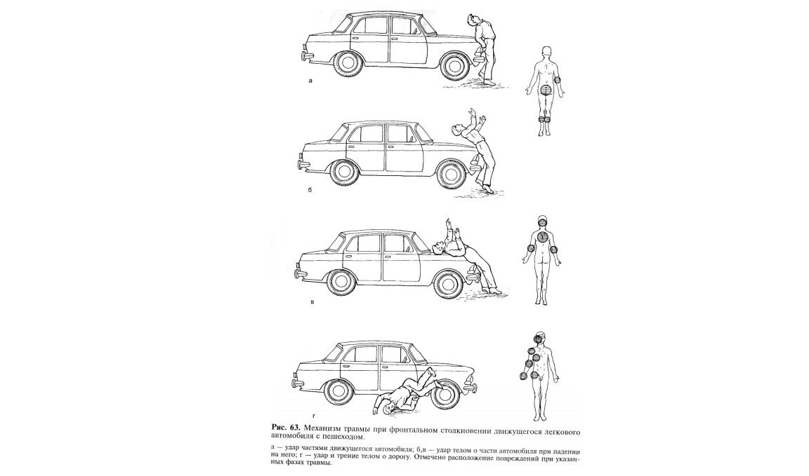

Slide 24
Травма при столкновении движущегося автомобиля с пешеходом Столкновение с задними частями движущегося автомобиля
а
б
в
Фазы и механизм травмирования при столкновении под углом около 90° с пешеходом:
а – удар задними частями внедорожника; б – отбрасывание, падение и удар о грунт;
в – расположение тела после финальной остановки в результате скольжения по грунту.

Slide 26
Переломы костей черепа
Закрытые, линейные, оскольчатые, вдавленные. Чаще наблюдаеются сочетанные переломы свода и основания в двух или трех смежных черепных ямках.
Линейные и оскольчатые переломы берут начало в месте удара и заканчиваются слепо в месте, противоположном точке приложения силы

Slide 27
При наездах легкового автомобиля на пешехода пострадавший получает удар выступающей вперед деталью (частью) автомобиля: передним бампером, облицовкой радиатора, передним краем капота, краем переднего крыла или передней фарой. При этом возникают переломы костей нижних конечностей, так называемые бамперные переломы бедра или голени, переломы костей таза или разрывы лонного и крестцово-подвздошного сочленений, нередко в сочетании с повреждением мочеполовых органов.

Slide 28
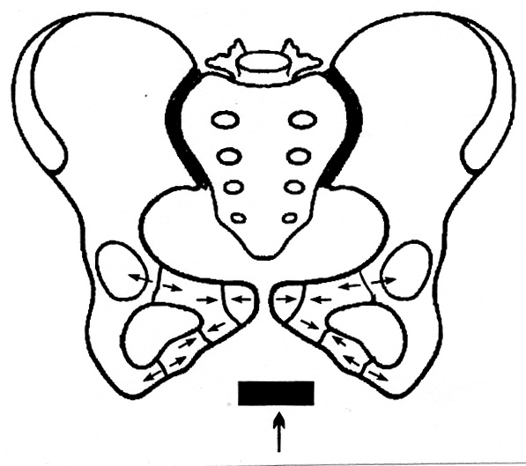
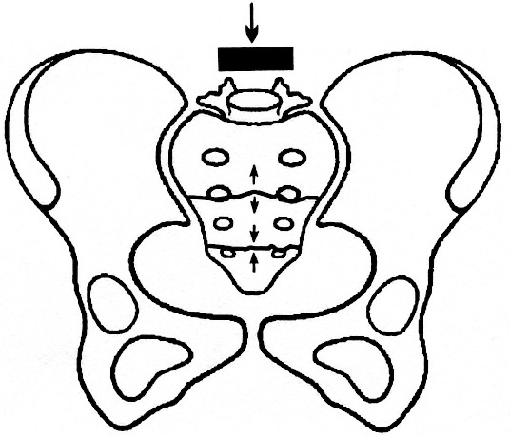
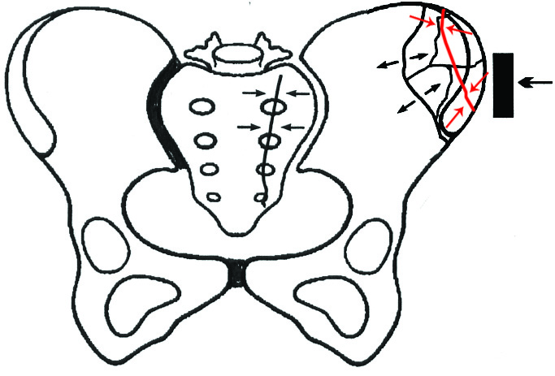
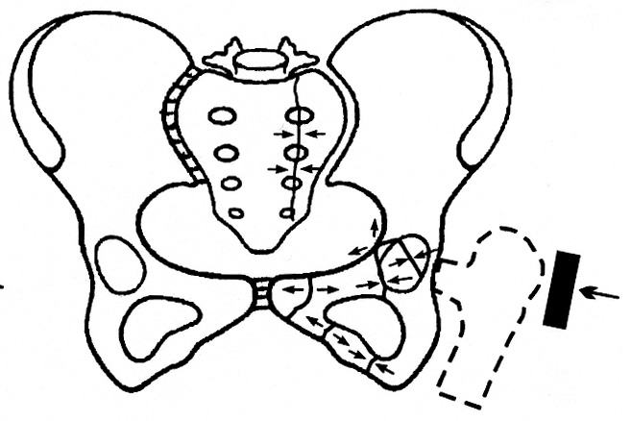
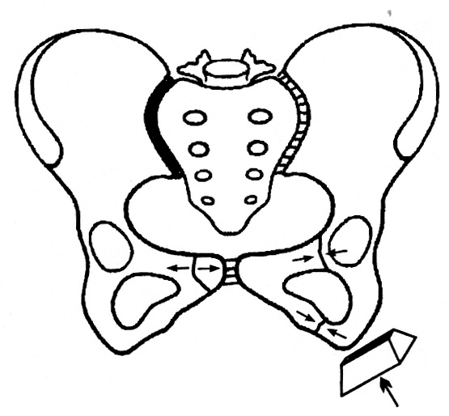
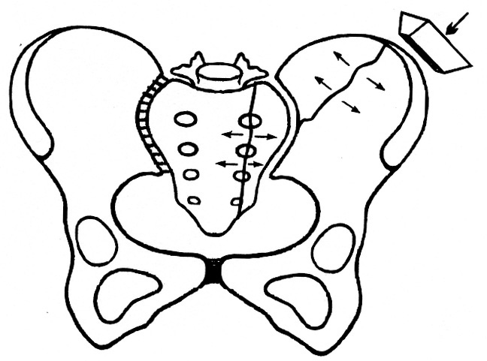
а
б
в
г
д
е
Схемы механизмов образования повреждений костей таза при ударе выступающими частями движуще-гося автомобиля в направлении: а – спереди в область симфиза, б – сзади в область крестца, в – сбоку в область крыла, г – в область большого вертела бедренной кости, д – по диагонали спереди, е – по диагонали сзади.

Slide 29
Одновременно с этими повреждениями возникают повреждения от общего сотрясения тела, вызванного ударом. Обычно явления удара морфологически проявляются ушибами органов брюшной полости или грудной клетки в виде пристеночных или внутриорганных кровоизлияний, надрывов или разрывов паренхиматозных органов и т.д.

Slide 30
Если первоначальный контакт человека с поверхностью легкового автомобиля произошел ниже центра тяжести тела человека, расположенного в области четвертого поясничного позвонка, то тело пострадавшего забрасывается на капот. Ударяясь о капот, ветровое стекло или передние стойки автомобиля, пострадавший получает дополнительные телесные повреждения в виде перелома ребер, а также, что очень важно, дополнительную черепно-мозговую травму

Slide 31
Благодарю за внимание

